Slide 1
Государственное учреждение образования
«Гимназия №2 г. Солигорска»
Людмила Антоновна Ларчик
Учитель истории и обществоведения высшей квалификационной категории
Урок истории Беларуси в 6 классе
Тема урока : «Повседневная жизнь наших предков»

Slide 2
Домашнее задание:
§ 16,
подготовиться к обобщающему уроку.
Вопросы стр. 148-152

Slide 3
Повседневная
жизнь
наших предков

Slide 4

Вспомните!
Какие категории населения составляли общество Древнерусского государства?
Люди Холопы Челядь Смерды
Простые люди
Князья Дружинники Бояре
Знатные люди

Slide 5
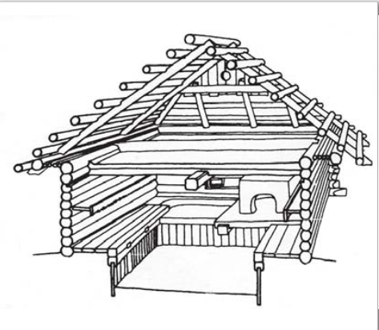
Село(деревня)-небольшие поселения.
Простые люди
Жилище
Небольшое деревянное помещение.
Курные избы.
Освещение лучиной.
Узкие отверстия для окон.
Покрыты соломой или доской.
Крыша четырёхскатная.
Спали на лавах или полатях из досок.

Slide 6
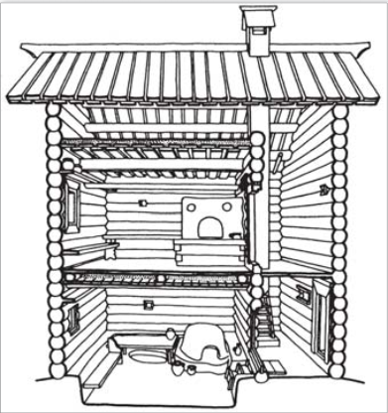
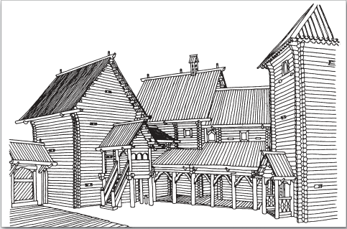
Жилище
Знатные люди
Огромные помещения деревянные или из кирпича (хоромы или терем).
Застеклённые окна (цветное стекло). Украшаются резными наличниками. Освещение свечами. Покрыты осиновым тёсом.
Спали на кроватях с перинами

Slide 7
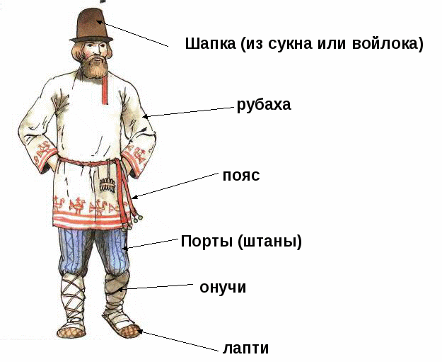
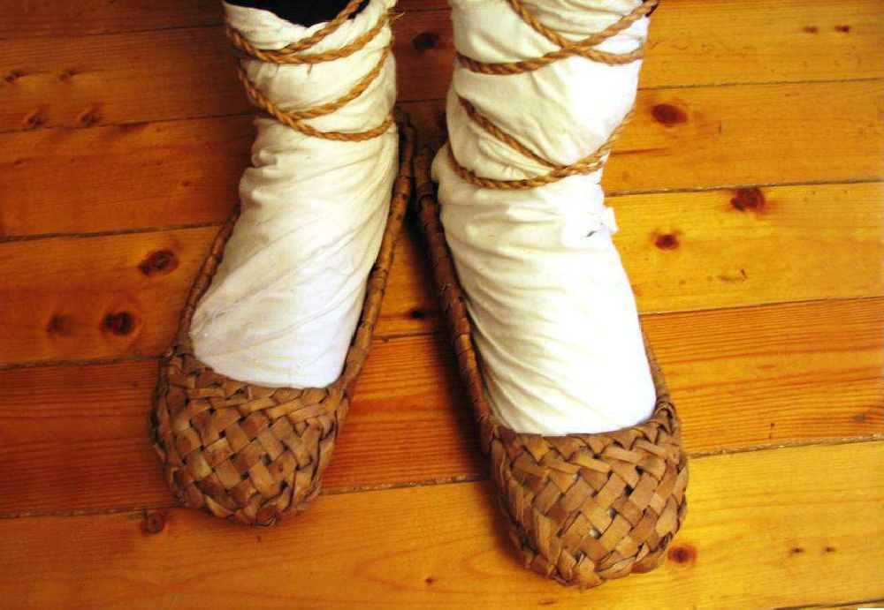
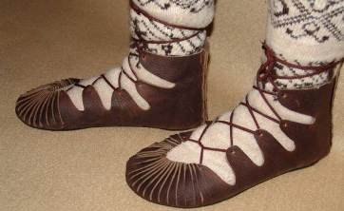
Одежда и обувь
Мужчины носили длинные рубахи и порты (штаны),
обувью служили лапти и (реже кожаные поршни).

Slide 8
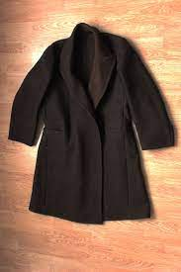
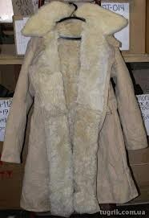
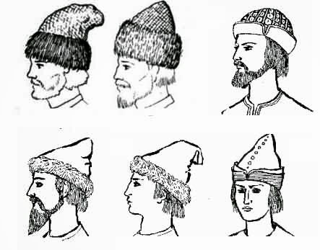
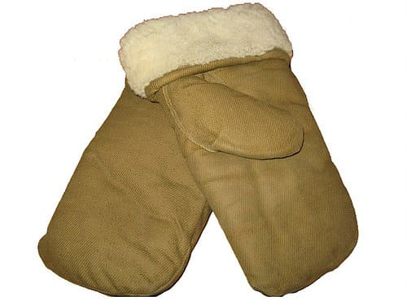
Одежда и обувь
В холодное время использовались суконные свитки, кожухи, валяные из шерсти или сшитые из овчины шапки, рукавицы.

Slide 9
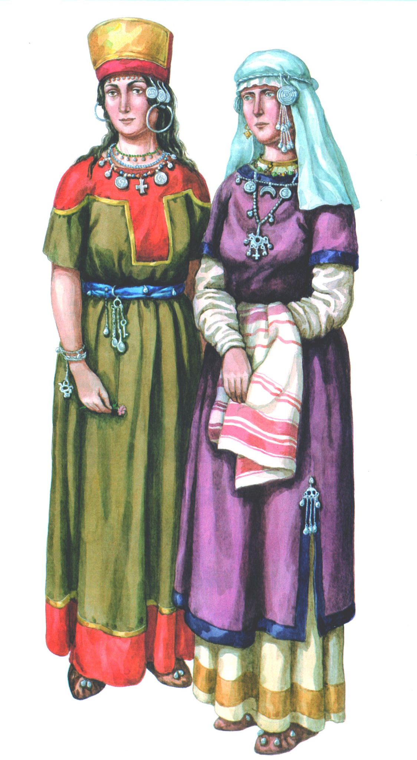
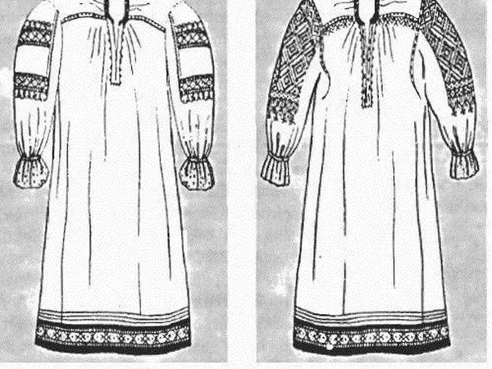
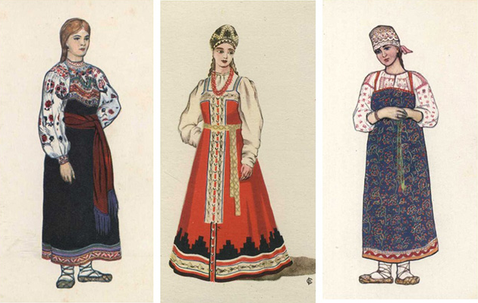
Женская одежда

Slide 10
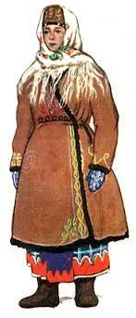
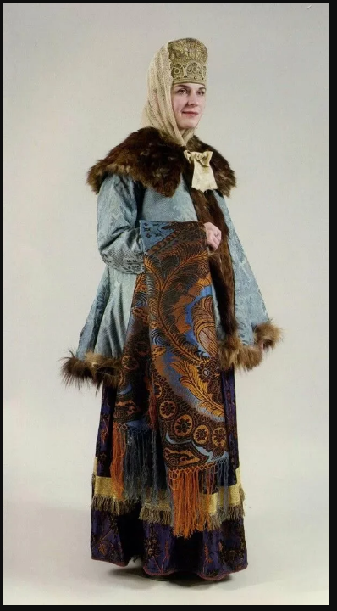
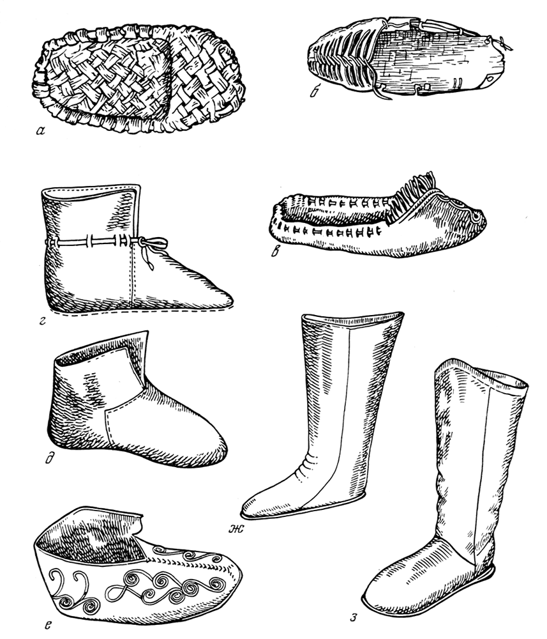
Женская одежда и обувь
а — лапоть;
б, в — поршни;
г, д, е — чоботы;
ж, з — сапоги

Slide 11
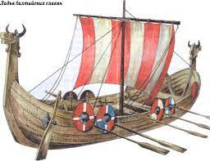
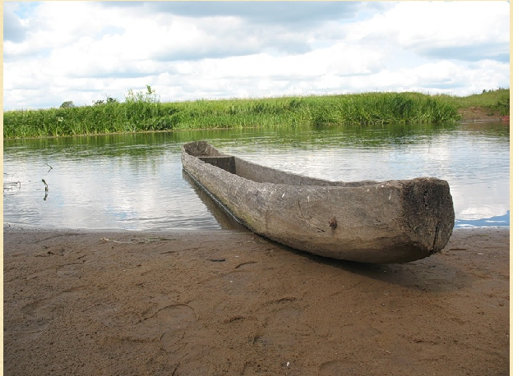
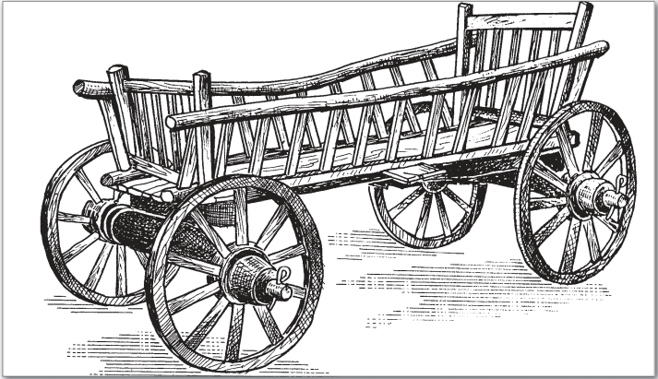
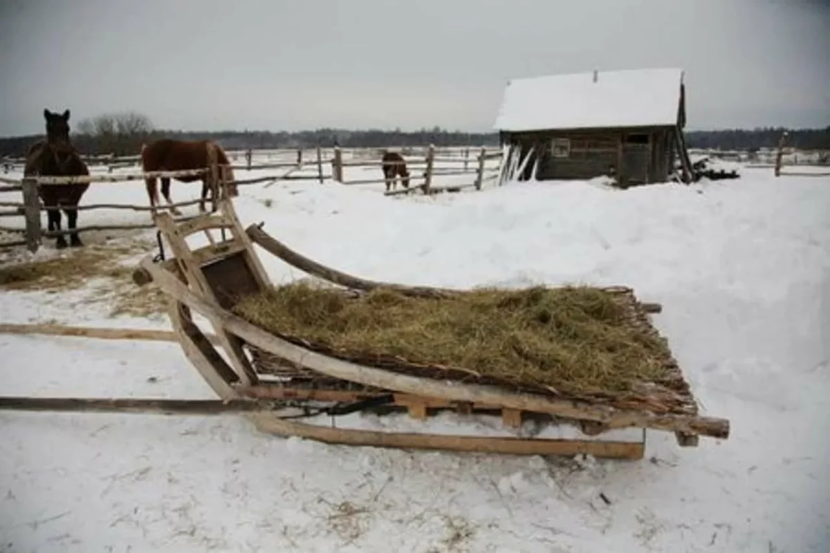
Средства сообщения
ВОДНЫЕ: ЛАДЬИ И ЧЕЛНЫ
Сухопутный: повозки и сани

Slide 12
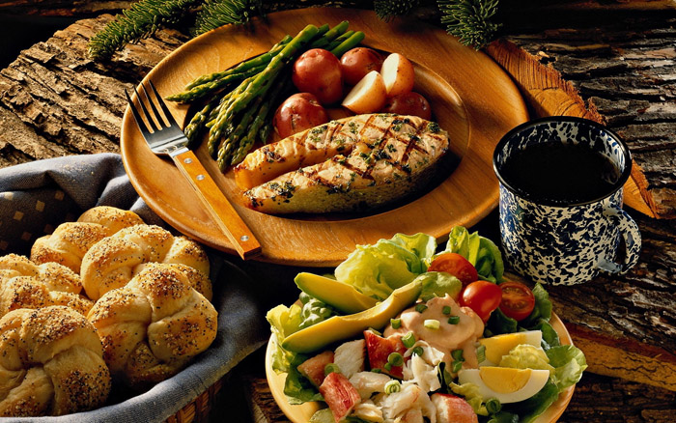
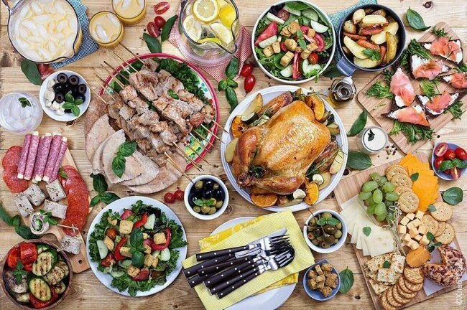
Питание
Крестьяне питались в основном продуктами растительного происхождения. Мясные блюда
бывали на столе чаще всего на религиозные и семейные праздники. Основу питаниия составляли: мед, рыба, мясо дичи, грибы, орехи, ягоды. Главным продуктом питания был хлеб. В большом количестве употреблялись в пищу овощи.
В питании богатых людей преобладали мясные блюда. К столу знати подавали разные изысканные яства и заморские вина.

Slide 13
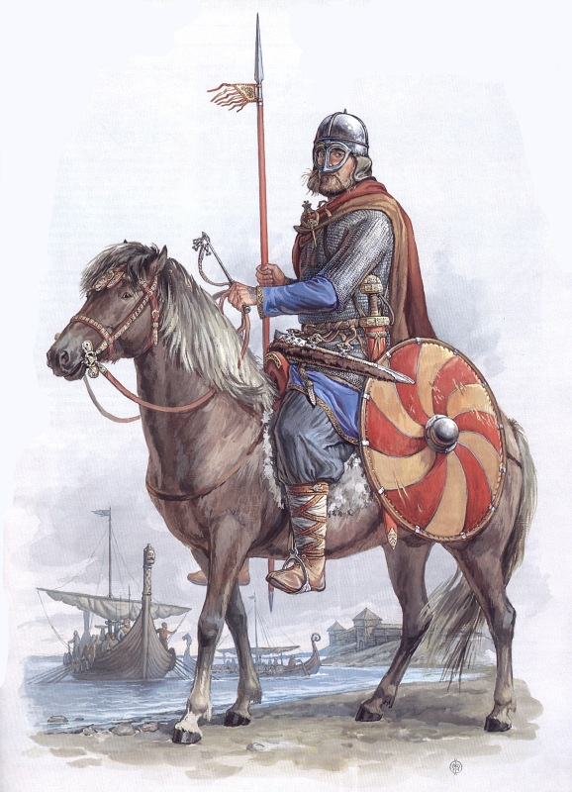
Войско и вооружение
Основное войско- дружина
Меч
Копья
Боевые топоры
Лук и стрелы
Булава
Сулицы-разновидность метательного оружия. Представляет собой дротик, метательное копьё, имеющее железный наконечник длиной 15—20 см и древко длиной 1,2—1,5 м.
Защитная одежда
Кольчуга
Панцыри

Slide 14
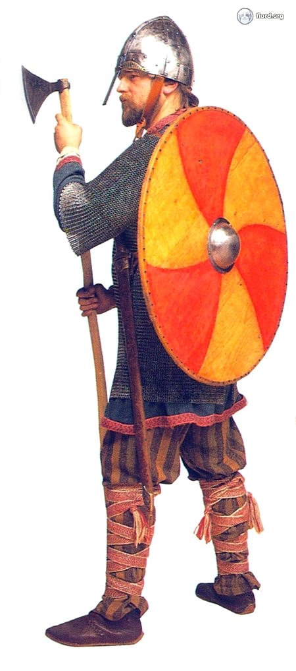
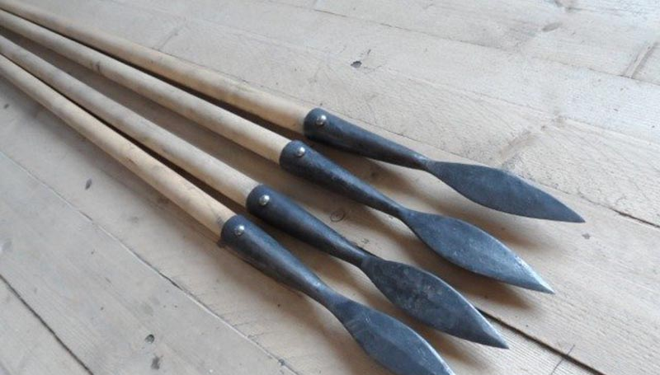
Войско и вооружение
Временное войско - ополчение
Среди воинов ополчения присутствовали и бедняки.
Они были пешими, и их
вооружение ограничивалось щитом, топором и копьем. Некоторые могли иметь только короткое метательное копье — сулицу.

Slide 15
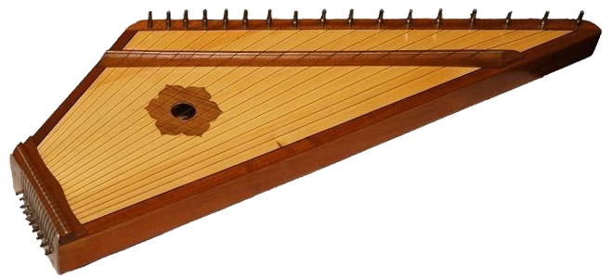
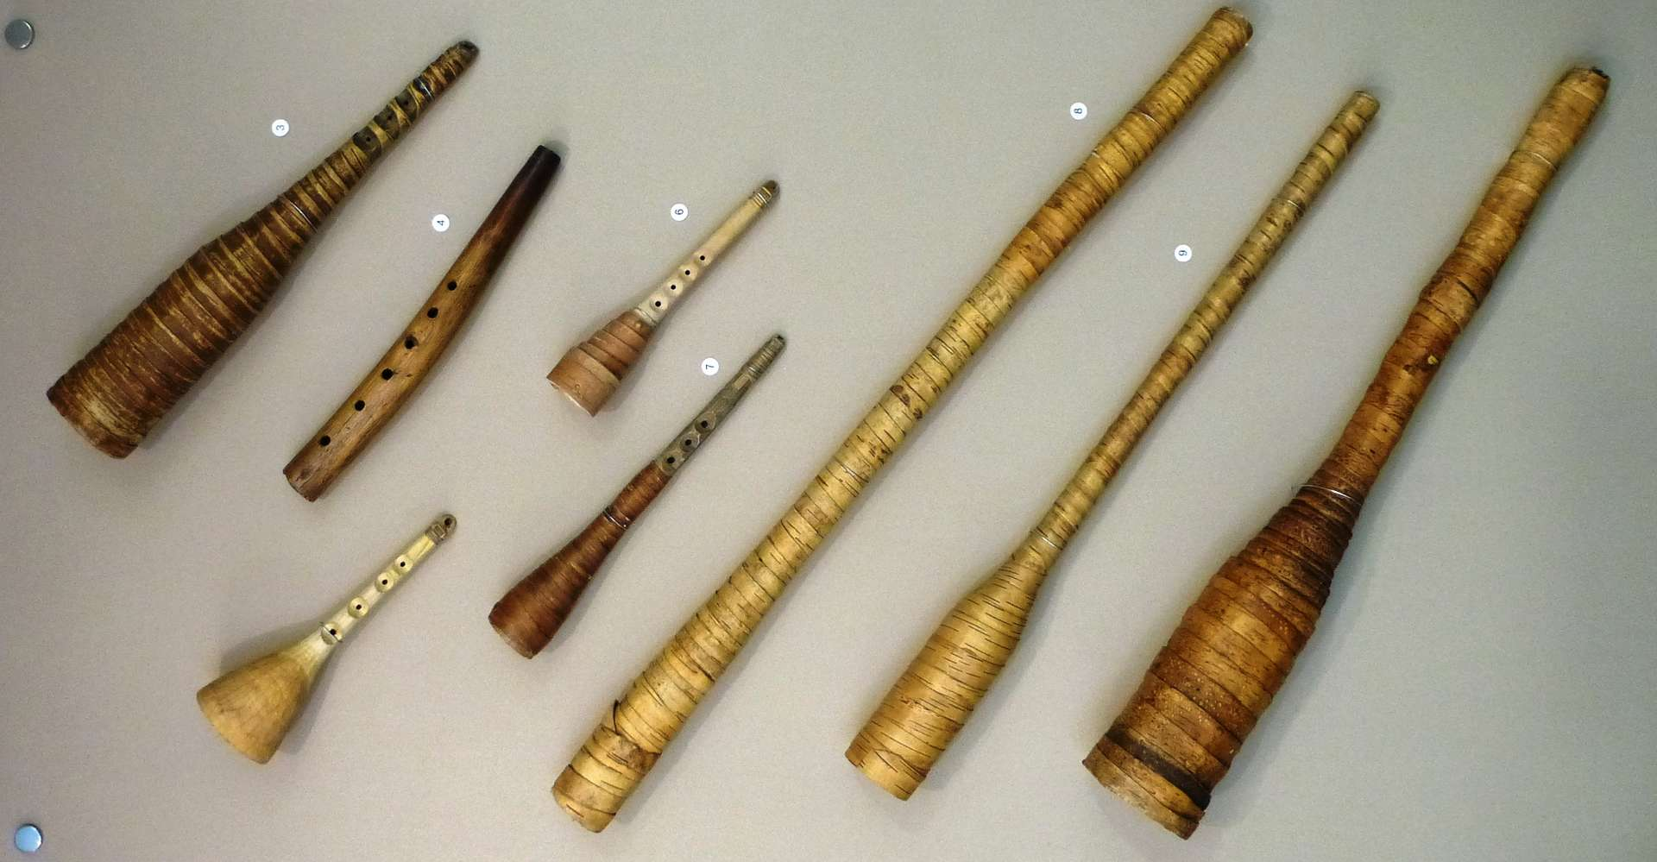
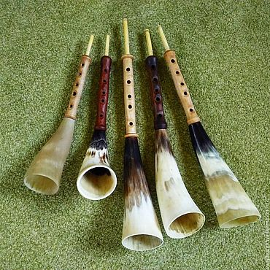
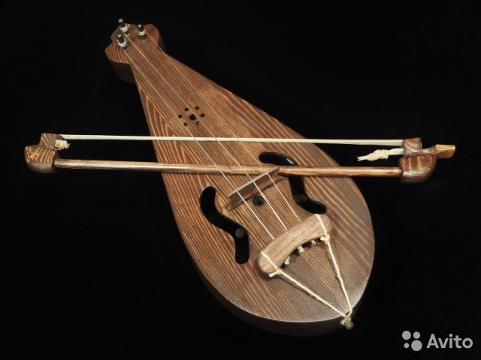
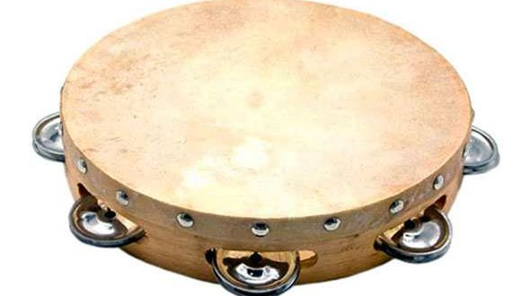
Развлечения.
Все важные события в жизни людей в те времена сопровождались пением, танцами, музыкой. Музыкальные инструменты были самыми разнообразными: духовые (дудки, рога), струнные (гусли, смыки) и ударные (бубны).
дудки
рога
гусли
смык
бубен

Slide 16
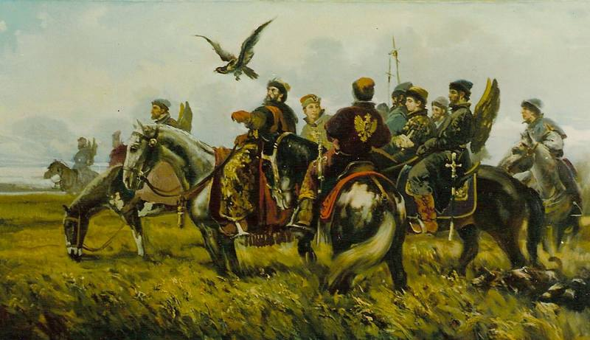
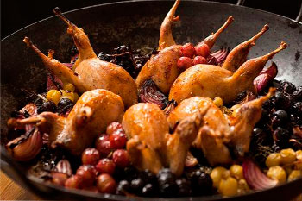
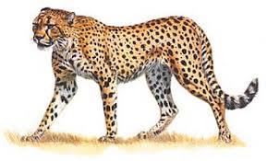
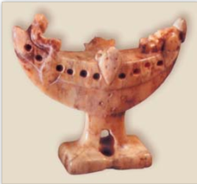
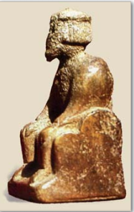
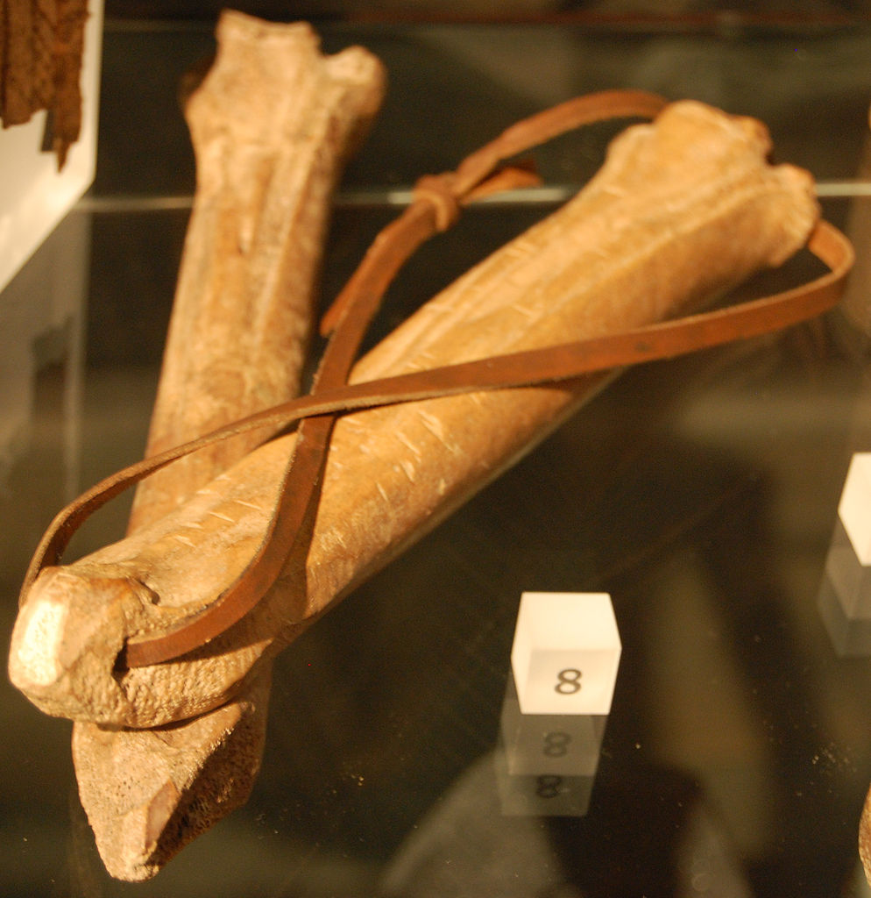
Любимым развлечением богатых людей была охота.
Охотились с помощью собак и хищных птиц — ястребов и соколов, а князья - даже с гепардами.
После охоты ее участники пировали, угощались блюдами из убитой дичи.
Гепард
Соколиная охота
Жареные перепела
Каменная
шахматная ладья.
Гродно.
XII в.
Шахматная фигура
из кости. Слуцк.
XII в.
Костяные коньки

